Slide 1
Sangoma en el ecosistema del software libre.
Elastix World 2010 | Nov 17, 2010 | Quito, Ecuador
Moisés Silva | moy@sangoma.com
Ingeniero de Software.
Sangoma Technologies.

Slide 2
Agenda
Quien soy y quien es Sangoma?
Que hace Sangoma?
Como colabora Sangoma con el ecosistema del software libre?
Sangoma en la comunidad Asterisk.
Sangoma en Latino America (OpenR2).
Sangoma y FreeSWITCH.
Soluciones de Transcoding (D-Series)

Slide 3
Quien soy?
Ingeniero de la Universidad de Guadalajara, México, egresado en el 2005.
Code monkey y geek de Asterisk desde hace 6 años.
Escribí la biblioteca openr2 en el 2008 con la ayuda de Sangoma.

Slide 4
Quien soy?
Activo desarrollador de Asterisk y FreeSWITCH.
Ingeniero de software de Sangoma desde hace 2 años.
Actualmente vivo en Toronto, Canada.

Slide 5
Quien es Sangoma?
Compañia fundada en 1984.
HQ en Toronto, Canada.
Compañia pública desde el 2000 (TSXV:STC)
Calificada entre las 50 compañias de mayor crecimiento en Canada.

Slide 6
Quien es Sangoma?
Diseño de hardware para redes de voz y datos.
Desarrollo de software para VoIP-TDM.
Fuertes lazos con el software libre desde su fundación.

Slide 7
Quien es Sangoma?
Existe código y propiedad intelectual de Sangoma en el kernel de Linux (ie, Frame Relay).
Incluso CISCO desarrolló software para WAN usando los drivers y stacks de protocolo open source de Sangoma como herramientas de prueba.

Slide 8
Quien es Sangoma?
Hardware con excelente integración con Asterisk, FreeSWITCH y Yate.
Stacks sólidos de protocolos ISDN PRI, BRI, SS7, MFC-R2 y análogo.
SIP-TDM gateway, NetBorder, muy escalable (Linux y Windows).

Slide 9
Hardware de Sangoma
Tarjetas para red de datos (X.25, Frame Relay, ADSL).
Tarjetas para redes TDM (Voz y datos).
Tarjetas de transcoding sobre IP.

Slide 10
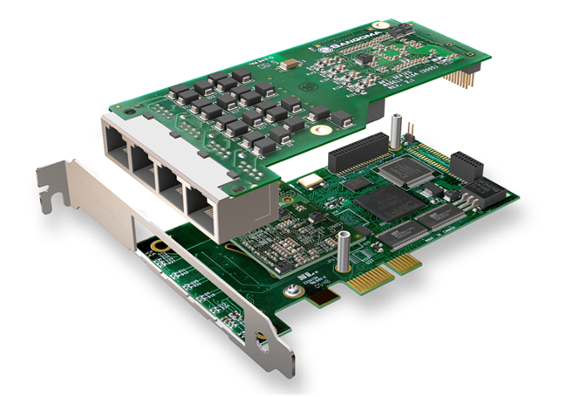
A-Series
DSP opcional
Interfaces
4 puertos digital
4 puertos analógica

Slide 11
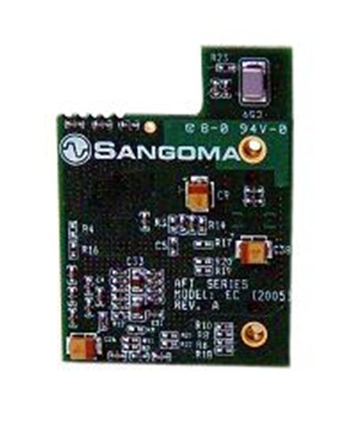
Módulo DSP opcional
Cancelador de echo de grado profesional.
Hasta 128ms de cancelación.
Detección precisa de Fax.
Detección de dígitos DTMF.

Slide 12
Actualización de Firmware Dinámica.
Mejoras pueden ser agregadas al instante.
Posibles fallos corregidos sin demora.
Inserción de firmware a prueba de fallos.
Firmware de respaldo seleccionado por jumper.

Slide 13
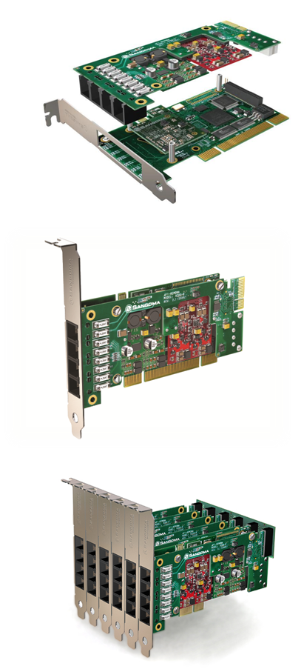
A200 – Tarjeta Analógica.
Tarjeta de 2-4 puertos analógicos
4 x RJ11
Usa módulos FXO/FXS estándar
Se expande hasta 24 puertos usando el sistema rémora.
2U Form Factor, 140mm x 55mm
Cancelador de eco opcional
Sincronización de fax disponible
PCI o PCI Express
Fuente de poder externa para FXS y tarjetas remora
Garantía de por vida

Slide 14
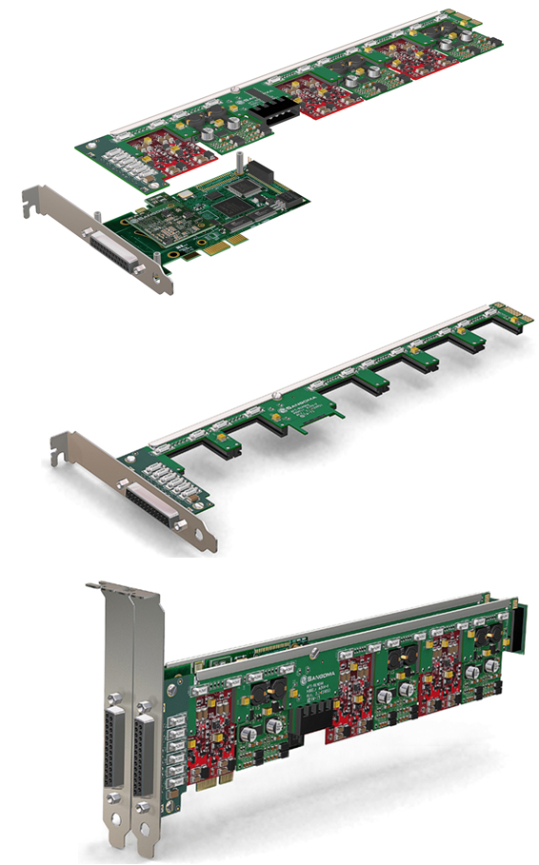
A400 – Tarjeta Analógica.
Tarjeta de 2-12 puertos analógicos
Conexión DB-25 estándar
Usa módulos FXO/FXS estándar
Sistema extensible hasta 24 puertos usando el sistema remora
Cancelador de eco opcional
Sincronización de fax disponible
PCI or PCI Express
Fuente de poder externa para módulos FXS y tarjetas remora
Garantía de por vida

Slide 15
Módulos Analógicos
Módulo FXS
Módulo FXO
Usado para conectar teléfonos, fax, modems, etc
Cada módulo agrega 2 lineas
Verde, fácil de identificar
Interface universal funciona con todas las tarjetas Sangoma
Usado para conectar a la linea telefónica
Cada modulo agrega 2 lineas
Rojo, fácil de identificar
Interface universal funciona con todas las tarjetas Sangoma

Slide 16
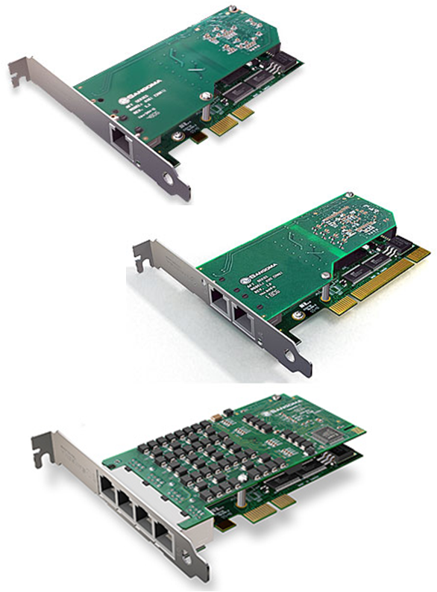
Serie A10X (A101, A102, A104, A108)
Tarjeta E1/T1/J1 de 1, 2, 4 y 8 puertos
Canalizada para datos y/o voz
Modo de reloj Normal y Master
Conexión RJ-48 estándar
2U Form Factor, 140mm x 55mm
Cancelación de eco opcional
PCI and PCI Express
Hasta 248 canales de tramado HDLC por hardware
Sincronización de fax disponible
Garantía de por vida

Slide 17
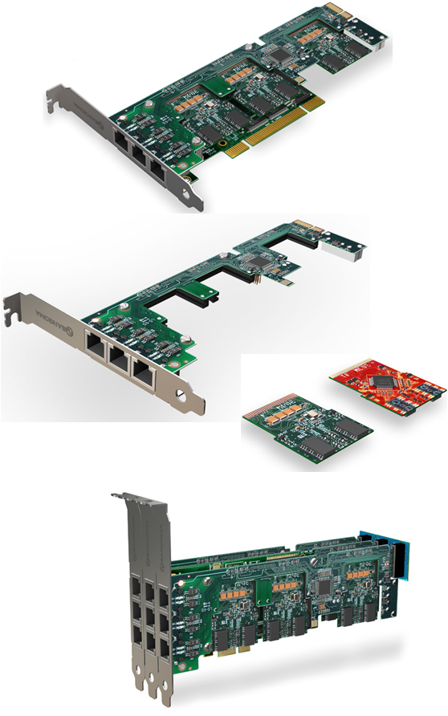
B500 – Tarjeta ISDN BRI
Tarjeta de 2-6 puertos
Extensible hasta 24 puertos usando el sistema remora
2 lineas BRI por puerto RJ45
Cancelador de eco opcional
PCI and PCI Express
2U Form Factor, 187mm x 55mm
Capaz de energizar teléfonos usando la fuente de poder estándar
Requiere fuente de poder para las tarjetas remora
Sincronización de fax disponible
Resistencia de la terminación BRI controlada por un dip switch
Garantía de por vida

Slide 18
Módulos BRI
Permite la conexión de 2 lineas BRI
Lineas BRI tienen un lado de red (NT) y lado de terminación (NT)
El mismo módulo puede operar en ambos modos, solo voltea su lado
Lado rojo = modo TE
Lado verde = modo NT
Diseño universal funciona con todas las tarjetas BRI de Sangoma

Slide 19
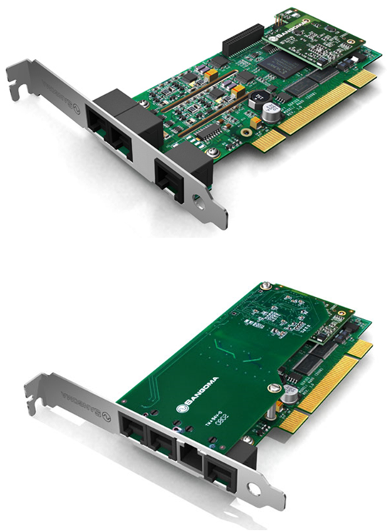
B60X – Tarjetas híbridas
B600
4 puertos FXO +1 puerto FXS
PCI y PCI Express
Cancelador de echo opcional
Estándar RJ14, FXO tiene 2 lines por puerto
B601
B600 + tarjeta adyacente digital
1 puertot T1/E1/J1 +4 puertos FXO +1puerto FXS
PCI and PCI Express
Cancelador de eco siempre incluido
Estándar RJ48c para T1/E1/J1
Estándar RJ14, FXO tiene 2 linear por puerto

Slide 20
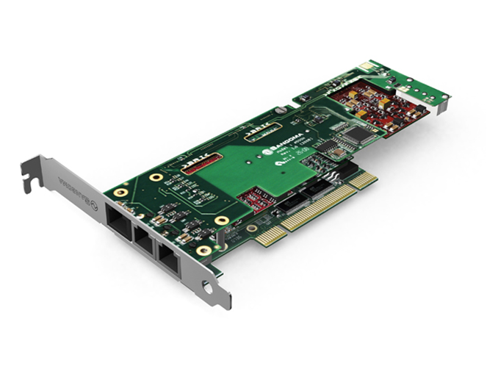
B700 – Todo en uno BRI, FXO y FXS
4 purtos BRI y 2 puertos FXO/FXS
Módulos BRI soportan NT y TE
Módulos estándar FXO/FXS
PCI y PCI Express
2U Form Factor, 187mm x 55mm
2 lineas BRI por puerto RJ-45
2 lineas analógicas por RJ-11
Fuente de poder externa requerida para FXS
Cancelador de eco opcional
DIP switches controlan la resistencia de las terminales BRI
5 años de garantía

Slide 21
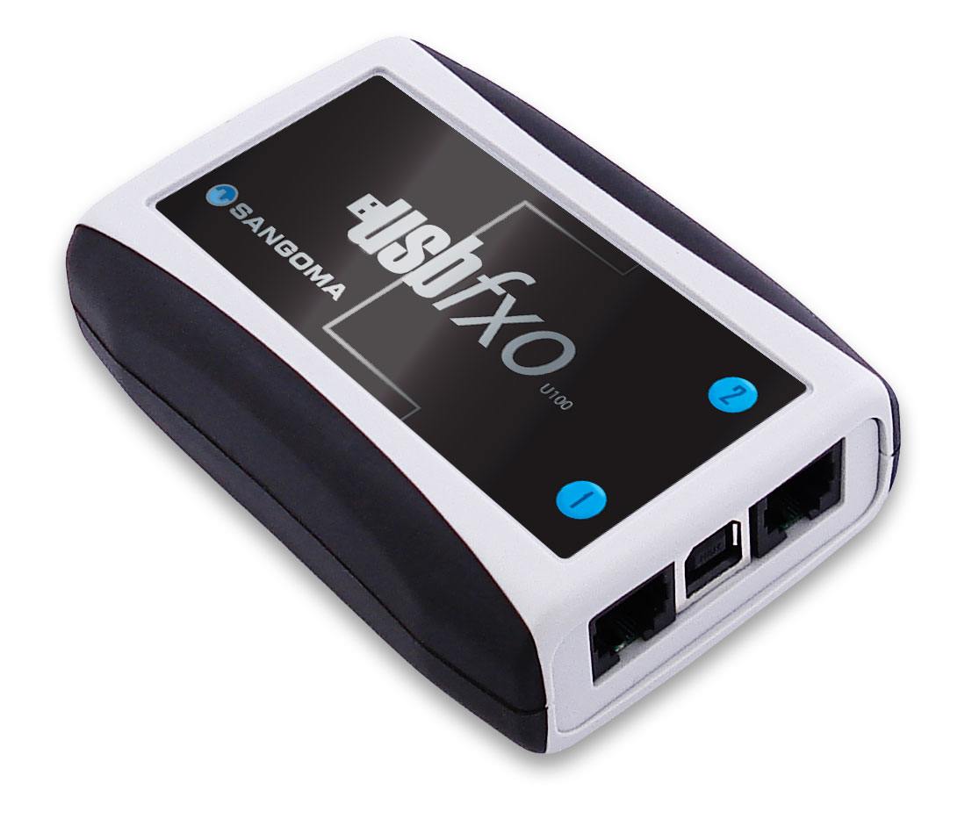
UT100 – FXO USB
2 puertos FXO
Interface USB 1.0
Estandár RJ11
Cancelación de eco por hardware y software
5 años de garantía

Slide 22
Por qué Sangoma en el software libre?
Involucrados en software libre desde 1984
Desarrollo activo en multiples proyectos de software libre como Asterisk, FreeSWITCH y Yate

Slide 23
Sangoma en la Comunidad Asterisk
Integración nativa con DAHDI (Digium Asterisk Hardware Device Interface)
Monitoreo pasivo de lineas PRI
AGI asíncrono
Módulo multi-codec para transcoding

Slide 24
Sangoma en LATAM – OpenR2
Desde hace años Sangoma buscaba solucionar el problema de MFC-R2 para LATAM
Doug Vilim de Sangoma y Octavio Ruiz de Neocenter me búscaron al saber que estaba escribiendo una librería nueva de R2
Sangoma patrocinó el proyecto desde sus inicios hasta su finalización

Slide 25
OpenR2
Finalmente MFC-R2 sólido como roca.
Integrado nativamente en Asterisk desde 1.6.2
Integrado nativamente en FreeSWITCH
Muchas variantes y opciones soportadas
Ver www.libopenr2.org para mas detalles

Slide 26
Sangoma en la Comunidad FreeSWITCH
FreeSWITCH es un soft-switch open source iniciado como un “mejor Asterisk”.
Sangoma patrocinó el proyecto desde sus inicios y hasta el momento continua haciendolo
Los desarrolladores de Sangoma trabajan diariamente con los desarrolladores de FreeSWITCH
Contribuciones principalmente al componente FreeTDM y el módulo multi codec

Slide 27
FreeTDM
Proyecto open source del cual Sangoma es el actual desarrollador.
Provee una API unificada para distintos protocolos de señalización.
Soporte para ISDN PRI, BRI, SS7 y MFC-R2
Soporte para monitoreo pasivo de lineas PRI

Slide 28
Sangoma Media Gateway
Proyecto open source basado en FreeSWITCH
Provee un gateway SIP-TDM.
Soporte para ISDN PRI, BRI, SS7 y MFC-R2
Conectividad con Asterisk u otros PBX a través de SIP
GUI completa para configuración y mantenimiento

Slide 29
Sangoma Media Gateway
La GUI se encuentra en proceso de integración con FreePBX

Slide 30
D-Series Transcoding
Sangoma D100
Sangoma D500
Software para la distribución de los servicios de transcoding (open source por supuesto)

Slide 31
Por qué hacer transcoding?
Para ahorrar ancho de banda la voz se comprime
El proceso de compresión lo determina el CODEC
COders – DECoders
Los codecs son algoritmos para comprimir las señales de voz
Algunas veces llamado Vocoding

Slide 32
Codecs de Voz
Existen muchos
Los mas usados en TDM y VoIP
G.711 (ulaw,alaw), G.729
Los mas usados en aplicaciones Wireless
ARM, GSM
Codecs de alta definición (HD)
G722, G722.1 (Siren de Polycom)

Slide 33
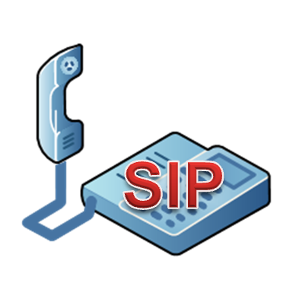
Establecimiento de una Llamada VoIP
Los nodos muestran sus codecs al iniciar la llamada (como SIP usa SDP)
Yo soporto G.711 y G.729
Usemos G.711
Te estoy llamando y puedo usar G.711
SIP
Voz

Slide 34
Establecimiento de una Llamada VoIP
Si no hay codec común, necesitas transcoding!
Yo soporto G.729 solamente!
Te estoy llamando y puedo usar G.711
Llamada Pérdida
SIP
Voz

Slide 35
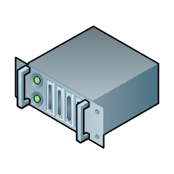
Servidor de Transcoding
1
Quiero llamar al teléfono al otro lado y soporto
G.711
SIP
SIP
Llamada en G.711
Llamada en G.729

Slide 36
Servidor de Transcoding
2
Tengo una llamada para ti, que codec soportas?
1
Quiero llamar al teléfono al otro lado y soporto
G.711
SIP
SIP
Llamada en G.711
Llamada en G.729

Slide 37
Servidor de Transcoding
2
Tengo una llamada para ti, que codec soportas?
1
Quiero llamar al teléfono al otro lado y soporto
G.711
3
Soporto G.729 solamente
SIP
SIP
Llamada en G.711
Llamada en G.729

Slide 38
Servidor de Transcoding
2
Tengo una llamada para ti, que codec soportas?
4
OK. Yo me hare cargo del transcoding!
1
Quiero llamar al teléfono al otro lado y soporto
G.711
3
Soporto G.729 solamente
SIP
SIP
Llamada en G.711
Llamada en G.729

Slide 39
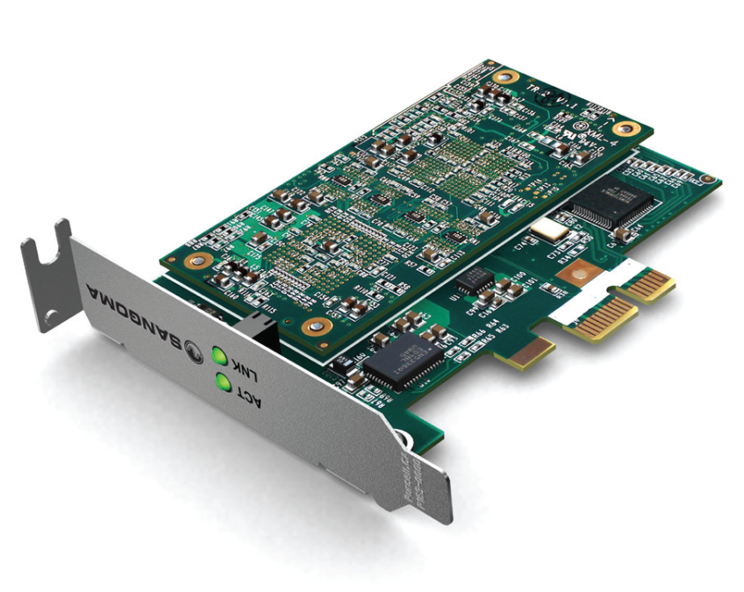
D100 Transcoding
Avanzado procesador digital de señales
Desde 30 puertos hasta 480
Larga lista de codecs soportados
AMR, G.729, G.722, G.723.1 etc
Sin necesidad de licencias de software (excepto AMR)
Firmware actualizable
Soporte en Asterisk y FreeSWITCH

Slide 40
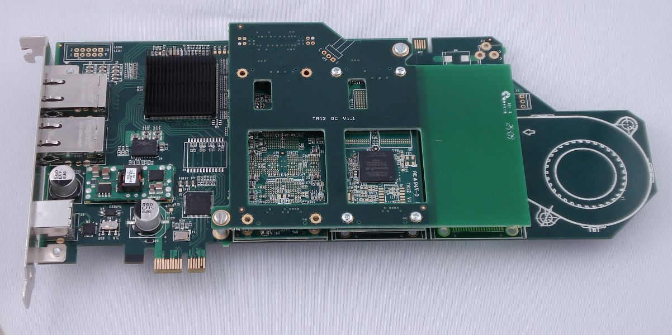
D500 Transcoding
Mismas caracteristicas que D100 pero soportando hasta 2000 sesiones de transcoding.

Slide 41
Capacidad de Transcoding
Algunos codecs son mas complejos que otros
Los mas complejos requieren mas CPU
Algunos ejemplos:
G.711 G.729: 400 Sesiones
G.711 AMR: 150 Sesiones
La capacidad total depende de los codecs

Slide 42
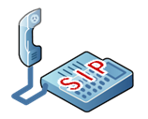
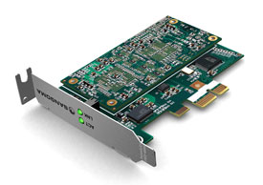
Ejemplo con Servidor Dedicado
G.711
PSTN
Asterisk o FreeSWITCH
T1/E1
LAN
Teléfonos SIP
G.711
Computer Server
Agente remoto
WAN
G.729
D100 Transcoding
Servidor Transcoding Dedicado

Slide 43
Conclusión
Sangoma tiene el mas amplio soporte de aplicaciónes de telefonía open source, no solamente Asterisk.
Sangoma contribuye activamente al ecosistema de software libre.
Sangoma ha sido instrumental en el desarrollo de OpenR2 y FreeSWITCH.

Slide 44
Gracias!
E-mail: moy@sangoma.com
Gtalk & MSN: moises.silva@gmail.com
Blog: http://www.moythreads.com/
More Tech Info: http//wiki.sangoma.com/

